Slide 1


application!
공공데이터 활용 대중교통 알람 앱
컴퓨터 공학과
이성원
201611122

Slide 2

목차
1
프로젝트 제목
2
변경 사항
3
개발 일정
4
Q & A

Slide 3
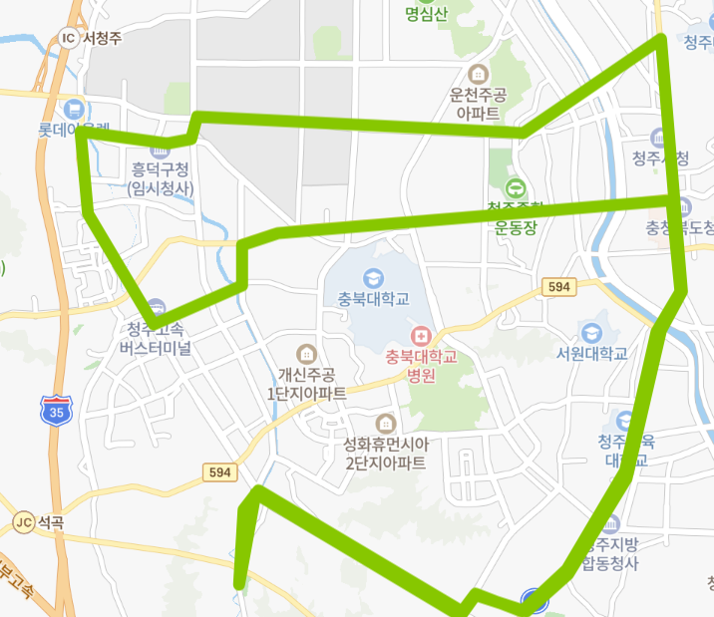
1
프로젝트 제목
제목
공공데이터를 활용한 버스 알림이
공공데이터 활용 대중교통 알람 앱

Slide 4
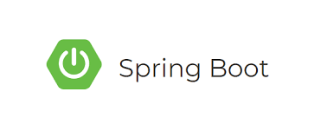



2
변경 사항
1. 개발 환경

Slide 5
2
변경 사항
2. 제공기능
대분류 | 소분류 | 기능 설명 | 구현현황
1. 회원 기능 | 1.1 회원가입 | 회원으로 시스템에 등록하는 기능 | 25%
 | 1.2 즐겨찾기 | 자주 사용하는 버스를 검색하지 않고 확인하는 기능 | 25%
 | 1.3 도착 예정 알림 | 특정 정거장에 도착 예정인 버스,지하철을 알림하는 기능 | 0%
2. 검색 기능 | 2.1 정거장 이름 검색 | 정거장 이름으로 해당 정류장을 지나는 버스,지하철 검색 기능 | 25%
 | 2.2 대중교통 검색 | 버스 번호나 지하철 호선등으로 검색하는 기능 | 25%
3. 정류장 기능 | 3.1 버스 정류장 위치 조희 | 실시간으로 특정 버스의 정류장 위치를 조회하는 기능 | 50%
 | 3.2 전체 정류장 경로 조회 | 특정 버스가 지나는 전체 정류장 경로를 조회하는 기능 | 50%
4. 지하철 기능 | 4.1 지하철 노선도 조회 | 특정 지하철의 모든 경로를 조회하는 하는 기능 | 0%
 | 4.2 지하철 도착정보 조회 | 특정 정거장까지의 도착예상 시간을 조회하는 기능 | 0%

Slide 6




2
변경 사항
3. 시스템 구성도
Amazon EC2 인스턴스 생성
MySQL

Slide 7
3
개발 일정
3-4 week 안드로이드 UI 설계 & 구현
5 week 검색 기능 구현 & 기능 테스트
6 week 정류장 기능 구현 & 기능 테스트
7-8 week 지하철 기능 구현 & 기능 테스트
9 week 클라우드 서버 업로드 & 최종 테스트
10 week 최종 발표

Slide 8
4
Q & A

